Slide 1


Application of Threat Intelligence in Security Operation
Jeremy Li (elknot@360corpsec)
JMPESP Lab of 360 Enterprise Security Group
Notes:
各位同行大家好，我是360企业安全集团的安全研究员李中文，今天非常有幸能和大家分享一下我最近的一些工作方面的内容和心得，并且来和大家讨论一下威胁情报在安全运营环节的落地。

Slide 2
About Me
Jeremy Li, 李中文 (elknot@360corpsec)
Sr. Security Researcher @ JMPESP Lab of 360 Enterprise Security Group
Ex-Security Operation Engineer in Qihoo 360
Research Area:
Applications of Threat Intelligence Hierarchy (toB)
Data-Driven Security Operation
Notes:
首先先来介绍一下我自己，我之前在360集团主要是做比较基础安全运营类工作，今年年初转到企业安全这边来负责一些toB方向的威胁情报体系的应用方面的研究，主要研究的是威胁情报的应用和数据驱动的安全运营。

Slide 3
Outline
About Threat Intelligence
From Attack Vectors to Attack Scene Restore
Attack Traceability & Defensive Tactics
Examples
Notes:
今天首先给大家分享的是如何去分析大量的日志来获取攻击者的一些特征，并且结合威胁情报的数据来对攻击者进行溯源和设计攻击防御的策略，我会结合两个真实的案例来给说明白攻击者溯源和防御策略设计这两件事情。

Slide 4
What is Threat Intelligence
Tactical Intelligence
Operation Intelligence
Strategy Intelligence
Attackers Organization, Tactical Abilities, Control Resources, etc.
Found Threat Events as well as to Confirm or Priority Alarms
C&C Intelligence, IP Intelligence
Important Security Incidents Analysis
Finding Attack Related Clues From Attackers Tactical Initiatives
Alarm Confirmation, Attack Impact Range, Tactical Methods, Attack Purpose, etc.
Notes:
今天我们绕不开的话题其实就是威胁情报，作为一个做威胁情报的研究人员，首先我得先把威胁情报这件事情说清楚了，不然的话后面就没法把自己说的话圆了。威胁情报其实按照大类分的话其实分成了三类：战术情报、运营情报和战略情报。战术情报是面向安全运维人员的情报，发现威胁事件以及对报警确认或优先级排序，比如说一些IP信息的情报和一些C&C失陷检测的情报，这种情报其实是用来帮助安全运维人员快速判定攻击的情况和初步了解攻击者信息的情报。第二种情报叫做运营情报，运营情报是给安全分析师或者说安全事件响应人员使用的，目的是对已知的重要安全事件做分析（报警确认、攻击影响范围、攻击链以及攻击目的、技战术方法等）或者利用已知的攻击者技术能力和战术手法主动的查找攻击相关线索。第三种情报就是战略情报了，听名字就知道这个是面向管理层的威胁情报。一个组织在安全上的投入有多少，应该投入到那些方向，往往是需要在最高层达成一致的，这个时候威胁情报的一些数据往往就能指导信息安全的建设。

Slide 5
Why We Need Threat Intelligence
Analysis are Restricted by Security Logs
Confirm Identities and Objectives of Attackers
Assist Security Emergency Response and Operation
Give it a Warn！
Notes:
那么问题来了，我们为什么需要威胁情报呢，威胁情报其实对我们这些广大的安全运营工程师和安全运营团队而言，重要的是以下4点：首先是现有的安全日志分析思维往往受制与安全日志，也就是说我们很多时候遇到了安全事件往往就是直接从安全日志入手去分析，这样的话其实不能很好地觉察出来攻击者真正的目的，后面的例子会说到这个问题；其次是通过威胁情报，我们可以了解攻击者的目标和身份，不管是网络的身份还是现实中的身份，这点对于应急响应来说是很重要的，正所谓知己知彼，百战不殆；除此之外，威胁情报还可以支持应急响应和安全运营的部分工作；最后，如果你幸运地发现了攻击者，你还可以对攻击者进行一些处置，这地方因为有点暴力所以主办方没有让我去讲，不过后面的例子中我后面会说一些可行的方法。

Slide 6
From Attack Vectors to Scene Restore
Data Resources
Data Analysis and Information Collection
From Logs to Threat Logs
Notes:
接下来我们开始进入正题，这一部分其实主要的内容是来给大家说一下可以提供分析数据的日志源、分析的手段、可以收集的信息和如何把这些信息归纳成威胁数据。

Slide 7
Data Resources
Non-Secure Devices Logs
System Operation Logs
Network Devices Logs
Secure Devices Logs
IDS/WAF Logs
System Secure Logs, HIDS Agent Logs
Sensors Logs
Net-flow Sensor Logs
Firewall Logs
Honeypots/net Logs
VPN Logs
DPI Data
External Data Sources
Threat Intelligence
Public Infrastructures Data
Notes:
对于日常环境中我们可以拿到的数据其实总结一下大概就是四类：非安全设备日志、安全设备日志、传感器日志和扩展数据源。非安全设备日志其实就是一些跟安全没什么太大联系但是又有那么些联系的日志，比如说系统运行的日志、网络设备的日志、VPN的日志；安全设备日志就是真安全设备本身的日志了，比如说防火墙、IDS、WAF的日志等等；传感器日志就是用来事实探测情况的日志，比如说蜜罐的日志、网络传感器等等；最后是扩展数据源，这一部分主要是企业外部的数据源，比如说威胁情报数据、whois、ip等公共基础设施数据。

Slide 8
Data Analysis and Collection
Attack Events Rating:
Blocking Attack Payloads, PoC Execution, Commands Execution, Sensitive Commands Execution, Reflect Shell, Transverse Penetration
Attack Events Statistics:
Sources, Attackers, Date & Time
Attacker Fingerprints:
Quintuple, Toolkit Fingerprints, Public Infrastructure Data, Threat Intelligence
Notes:
说完了数据的来源我们来说说这些数据都能够分析出来什么东西，如果现在遭受了攻击，我们首先要去搞定的是这个攻击事件到底是个什么级别的事件，攻击者是简单的扫描，还是说执行了恶意的命令，还是拿到了机器的权限挂了shell，或者是以此机器为跳板进行了横向的渗透。对这些数据进行统计，我们可以初步确定源、目的地址、时间这些数据。通过对一些日志的分析，我们还能获得一些攻击者的其他指纹类信息，比如工具集，使用的基础设施，是不是在其他地方犯过案等等。

Slide 9
From Logs to Threat Logs
Files R/W
Command Execution
Operation Time
OS Operation Logs
Behaviors, Toolkits
Net-Flow Analysis
Payload
User-Agent
Quintuple
Fingerprint, Toolkits
Behavior, Address
SIEM Analysis
Alarm Types
Alarm Trigger Time
Affected Machines
Address, Toolkits, Behavior
Notes:
具体能够提取下来的信息其实就是这张图所展示的了，也就是说我们通过这部分日志能够初步分析出来的东西仅限于：这人用了什么工具和基础设施来把我给搞了，搞到了一个什么程度。

Slide 10
Applications of Threat Intelligence
Data-Driven Traceability Analysis
Attack Logs to Attack Traceability
Attacker Data Mining
Attacker Collection
Notes:
截止到刚才，我们讲的其实还是仅限于日志和数据分析的一些策略，从这一部分开始，我们要结合威胁情报来看待这件事情，这一部分我们会讲点稍微高大上的东西，比如说一些安全分析的模型。

Slide 11
Data-Driven Traceability Analysis
Security Logs
IDS/IPS/WAF Logs, Sensor Logs, Network Logs, Terminal Logs, etc.
Analysis &
Sorting
Threats Logs
Affected Situation, Legacy Information, Network Logs, Attack Behavior Logs, etc.
Splice Restore
Scene Restore
Impact of the Attackers
Analysis & Traceability
Traceability Portrait
Characteristics, Identities, IP Geo, Tags, Behavior, Tricks, etc.
Notes:
我们先来说一下对攻击者溯源的一个过程，根据上面分析了日志的结果，我们就需要对攻击者进行溯源画像了，首先我们要做的是分析日志，也就是上面说的，紧接着把上面分析的结果整理成一个威胁日志数据，这个威胁数据日志的作用是用来帮助我们确定攻击的范围、影响和对攻击者的初步了解，把这些零散的攻击威胁数据整理一下，我们可以还原出攻击的整个过程，用来帮我们了解我们的系统存在的被人利用的问题。最后就是利用威胁情报数据去差这个人的户口，看看这个人什么来头，在什么地方犯过什么案。

Slide 12
From Logs to Traceability
Timestamp
Phase
Result
Direction
Methodology
Resources
Social - Political
Adversary
Infra
structure
Capability
Technology
Victim
Notes:
模型建立的基本元素是入侵活动事件（Event），每个事件都有四个核心特征：对手、能力、基础设施及受害者。这些功能通过连线来代表它们之间的关系，并布置成菱形，因此得名“钻石模型”。
事件元素中还包括元特征、置信度，以及扩展特征（社会－政治、技术能力）。元数据包括攻击时间、攻击阶段、攻击结果、攻击方向、攻击手段、攻击资源利用。
关于对手的能力Capability一般情况下难以掌握，特别是在刚发现的时候，这时候会简单的将对手的活动当作对手。但分清楚两者在某些情况下（如：APT）是非常重要的，有利于了解其目的、归属、适应性和持久性。
功能特征描述事件中使用的工具或者技术。可以包括最原始的手工方法，也可以是高度复杂的自动化攻击，所有已披露的漏洞应该属于其一部分。
基础设施Infrastructure这一部分描述攻击者用来递送能力的物理或逻辑结构，如：IP地址、域名、邮件地址、或者某个USB设备等。基础设施有两种类型，攻击者完全控制及拥有的，另一类是短时间控制的，如僵尸主机、恶意网址、攻击跳跃点、失陷的账号等等，它们很可能会混淆恶意活动的起源和归属。

Slide 13
From Logs to Traceability
Adversary
5. Get IP Detail
3. C&C Resolve
2. Malicious Host
Capability
Infra
structure
1.Detection
4. Event Log
Victim
Notes:
1.受害者法案基础设施出了问题，感染了恶意的软件或者病毒样本
2.恶意的软件中包含了恶意的域名
3.C&C域名解析到恶意的Ip地址
4.通过日志分析判断攻击者曾与C&C接触过
5.通过IP地址来获得攻击者的更多细节

Slide 14
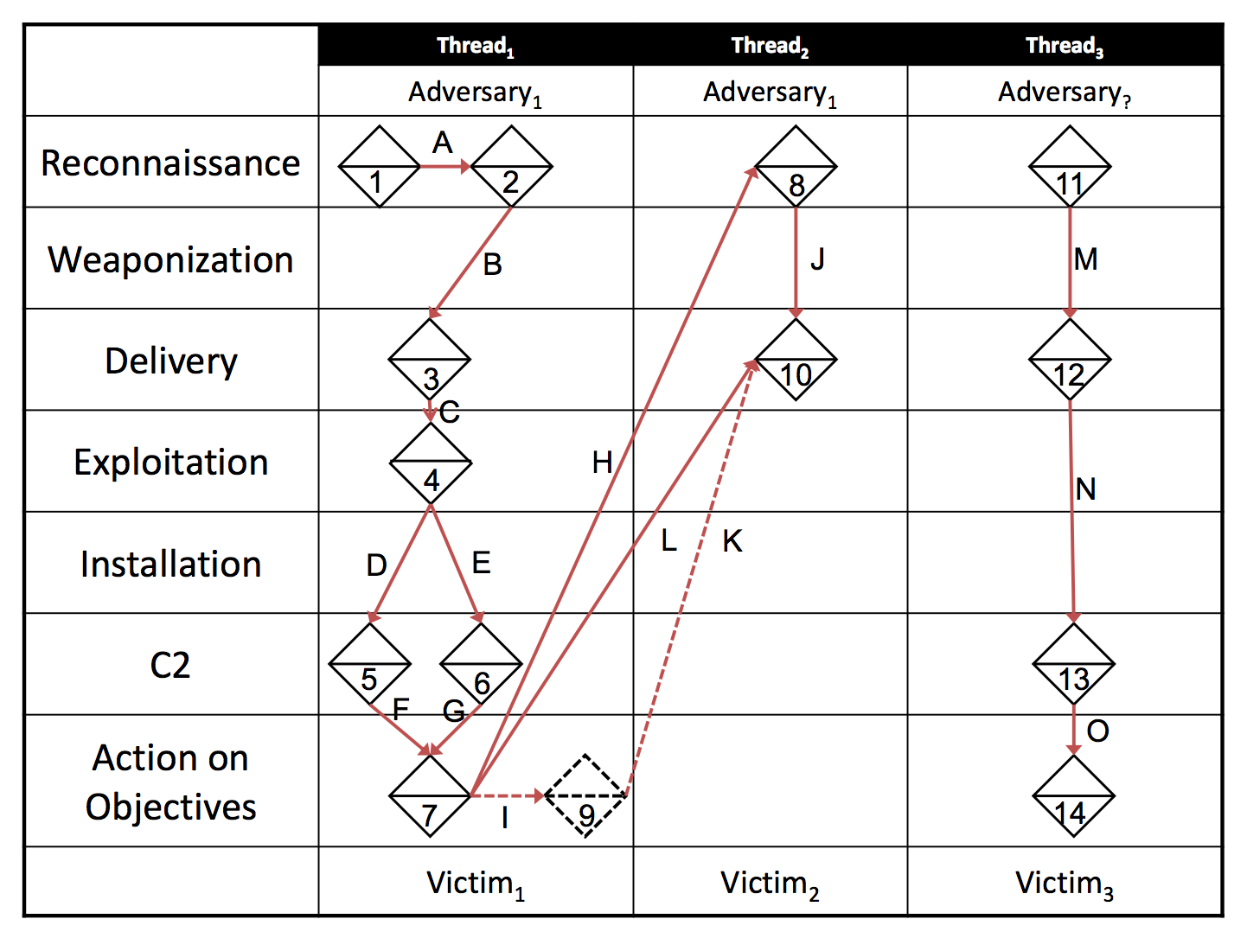
From Logs to Traceability
Activity Thread
Kill-Chain
Activity-Attack Graphs
Attack Description
Notes:
在钻石模型中，分析依赖的主要是活动线（Activity Threads）以及活动－攻击图（Activity－Attack Graphs）。活动线和Kill-Chain紧密结合，描述了对一个特定受害者执行的恶意活动，可以支持假设事件，也可以利用水平分组来获得不同活动线之间的相关性。而通过活动线和面面俱到列举攻击对手可能路径的攻击树进行叠加，不但保持了两种图形的信息，同时更突出了攻击者的喜好，并考虑到对手的反应及替代战术，从而得到更好的应对策略；同时也可以是正在进行的事件调查更准确，更快的生成假设。

Slide 15
From Logs to Traceability
Motivation
Identity
Tags
Behavior
Toolkits
Behavior + SNS = Motivation
SNS + Address + Fingerprints = Identity
Toolkits + Fingerprints = Tags
Motivation + Tags + Identity = Attacker(s)
SNS
Address
Fingerprints
Victim(S)
Notes:
刚才我们说的都是这个不像钻石的钻石模型，接着我们来看一个像的。其实刚才说了这么多，大家还是最想知道怎么样才能比较快速的准确的获得攻击者的目的，这个图其实就是告诉大家什么样的日志能结合起来分析出来什么样的结果。

Slide 16
Attacker Data Mining
Logs Level
Attacker Level
Attacker Evaluation
Secure Logs
Attacker Characteristics
Attacker Motivation
Extract Data
Attacker Description
Statistical Analysis
Defensive Tactics
Network Logs
Historical Attack Data
Attacker Behavior
External Data Sources
Threat Intelligence
System Logs
Attacker Identities
Notes:
总结一下我们之前说的，我们通过了各种各样的日志来分析出来攻击者的一些信息，结合威胁情报和钻石分析模型，我们可以更加清楚的了解到攻击者的动机、行为和身份，为我们前期找他们麻烦做准备。

Slide 17
Attacker Collection
White-Hat Hacker
Black Industry
Students
Black-Hat Hacker Alliance
National Evaluation Agency
Security Teams
Amateur
Foreign Forces
Black Industry Downstream
Black Industry Gangs
Penetration Test company
Internal Security Inspection
Notes:
那么到底什么人天天没事儿干找我们麻烦呢，根据我在客户这边分析来看，主要就是这么些人，大家可以看一下。总结一下就是有白道有黑道、有内行有外行、有境内有境外。

Slide 18
Attackers Description
Motivation
Nice: Compliance Testing, Security Detection
Bad: Internet Mapping, Black Industry, Botnet
Identities
Good: White-Hat Hacker(s), Penetration Tests Company
Bad: Black-Hat Hackers, Black Industry
Abilities
Ability Tags: Script Kids, Penetration Tester, Security Researcher
Toolkits Tags: Burpsuite, AWVS, DIY Toolkits
Notes:
既然有黑有白，那么黑和白的能力、动机、身份也是不一样的，其实无外乎也就是这么几种情况。

Slide 19
Example Time
Apr 13: Consumer Received Unauthorized SMS Code
Apr 15：Product Team 1st Fix Vulnerability
Apr 18：Resources Usage Abnormality
… …
Apr 22：Product Team 2nd Fix Vulnerability
Notes:
截下来就是举例子的时间了，第一个例子是一个某客户的短信平台的应急事件，具体哪个客户我就不说了，其实根据后期的事件调查我们发现除了影响一些客户之外，一些友商互联网公司也收了或多或少的影响，具体是谁我也不说了。还是回到这件事情上来说，其实大概的时间点就跟ppt上写差不多，先是发现了一个短信平台的漏洞，然后修，然后运维那边反馈说服务器占用率太高，然后不知道怎么回事儿，接着发生了点插曲也就是我们待会儿要说的，最后进行了个二次修复，最终才修复了，那么这段时间到底发生了啥呢。

Slide 20
Example Time
Security Response
Threat Intelligence
Incident Solution
SMS APIs
Abused by Black Industry
Waiting for New Releases
CC/DDoS Attacks
Notes:
首先安全应急响应这边在发现服务器资源占用异常的时候，应急响应团队是按照封IP的操作去操作的，其实在从事件判定上来判断，这个操作在当时其实是正确的，因为面对大量请求的时候，就会演变成cc攻击，最简单的有效的方法其实就是封堵IP，这点没做错，但是他们做错的是什么呢？他们就真的把这个事情当成cc攻击去处理了。在此之前其实客户给我一串IP，可能大概有1000多个吧，让我去查这些攻击这是谁。当时我是懵逼的，为什么懵逼的，因为1000多个IP发起的CC攻击在我看来是不太能发生的，而且给的IP都是不连续的，哪儿也有，也没有几个被标记了就是失陷主机的。这就很头疼，但是通过一些商业的威胁情报数据来看，我发现了发起这些请求的数据，都来自于一种软件，短信轰炸机，也就是说人家就是想来打一下别人恶作剧一下，结果把我们的客户给当枪用了。黑产发现了这个有问题的URL之后直接就封装进了黑产的APP，然后拿去卖，据说是按天卖的。我把分析结果发给客户之后客户的反应是既高兴又不高兴，高兴是因为不是攻击，不高兴是因为之前他们的事件应急策略是文不对题的。这个例子其实就是用来告诉大家，威胁情报的落地可以帮我们站在上帝视角看见攻击的真相。

Slide 21
Example Time
Struts2-045 Vulnerability Disclosure
Attackers With PoC & EXP
Log Analysis and Reduction Process
Tracing Back Attacker
IP Address Sorting and analyzing
Notes:
接下来我们来看第二个事情，这个也是客户那边的一个情况，3月的时候S2-045这个漏洞一出来之后整个网络都不安静了，很多兄弟们起来半夜应急确实挺辛苦的，主要是PoC放出的太快了，我之前还在知乎上吐槽这件事儿来着。扯远了，客户这边也是S2-045的受害者之一，然后他们截获了一批IDS日志，让我去分析，我给他们分析完了之后有几个IP地址挺惹人注意的，特别有规则，而且攻击意图还挺明显。

Slide 22
Example Time
Mapping Internet with Tools
S2-045 Exploit Mapping
2 Servers and 1 Web Services
Attack Clear Targets
Located in ChangPing, Beijing
Network Mapping
Struts2 Exploit
Source Analysis
Events Restore
Attacker Portrait
1
2
3
Notes:
首先我们先来看一下他们的攻击行为，通过IDS日志和其他商业威胁情报数据看到了这个IP基本上套路都是先扫描然后重点渗透，使用的工具就是当天放出来的S2-045的EXP工具。紧接着我去帮客户评估了一下受影响的情况，这个客户其实还是挺重视安全的，发现了之后立即就封堵了，没什么太大影响，只是两台服务器和一个web服务被执行了exp，但是exp毕竟没什么太大影响嘛你们知道的，但是攻击者的意图很明显，就是去看有没有漏洞。紧接着我们就去把这个攻击者利用现有的一些东西去商业威胁情报数据和一些公开的威胁情报数据去查，结果查到的攻击者其实是一家渗透测试公司，攻击的目标大多都是一些我们比较大的客户和政府教育类这些比较影响力的网站。最后其实客户是给他们发了通知让他们签署承诺书的，其实这个是一个比较好的处置方案，但是提醒大家处置的时候记得遵守相关法律法规。

Slide 23
Example Time
Security Logs Analysis
Threat Intelligence
Attacker Tracing Back
Restore
Attack Scene
Attacker
Historical Behavior
Find
Attackers
Notes:
其实说到这里，这个例子其实就是日志分析结合威胁情报来对攻击者溯源的一个例子。通过数据驱动的安全运营和一些商业或者开放的威胁情报数据，我们可以知道攻击者的目的、工具能力和身份。

Slide 24
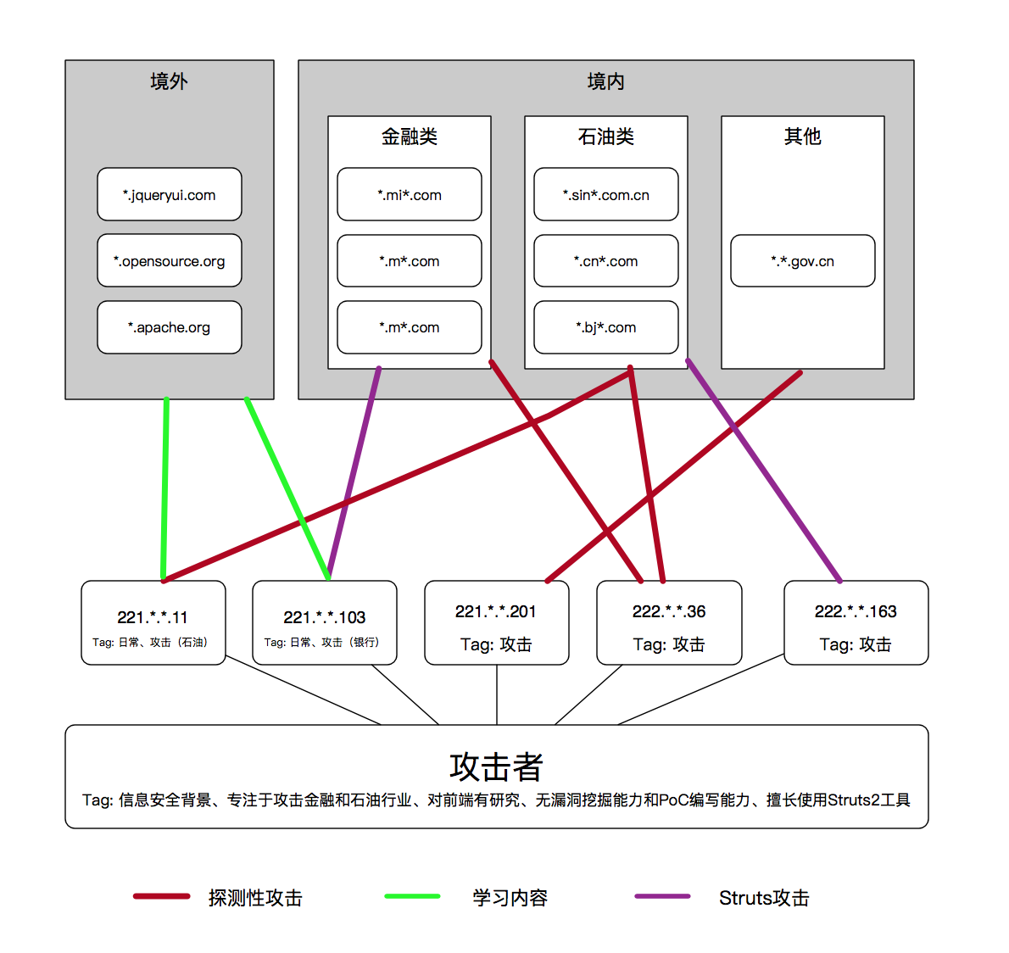
Example Time
Target Description
Attack Source Description
Attacker Description
Notes:
这个其实就是一个画像事例。

Slide 25
Summary
Security Operation Log Analysis and Attack Events Restore
Analyze Logs and Extract Attack Data
Diamond Reference and Attack Events Restore
Threat Intelligence in Security Operations
Making Defensive Tactics
Attacker Traceability
Notes:
总结一下，我们今天主要讲的还是威胁情报在数据运营中的两种应用方式和两个对应的两个事例，主要还是想跟大家说明在安全运营环节引入威胁情报体系可以对安全运营和应急响应有什么帮助，我今天的演讲就到这里了，接下来把时间交给均总。

Slide 26

Thank You

